Slide 1

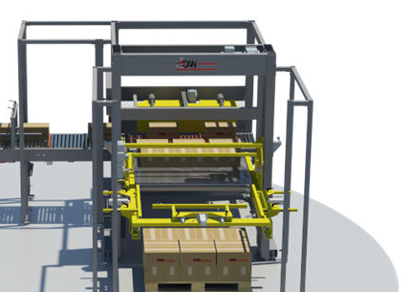
BTS Maintenance des systèmes
Maintenir l’usine du futur
séminaire BTS MS
2015
26 mars 2015
Lycée Kastler à Denain

Slide 2
Stratégie de formation au BTS MS
Principaux concepts
Une rupture avec l’organisation de la formation articulée autour de spécialités (Génie électrique, génie méca construction, génie méca productique).
Un décloisonnement disciplinaire au sein d’une équipe réduite d’enseignants techniques.
Des enseignements technologiques en liens constants avec celui de Physique-chimie
Une formation par compétences organisées autour de tâches professionnelles.
Une pédagogie la plus inductive et la plus concrète possible en limitant la durée des cours en classe entière (public majoritairement issu de Bac Pro)
La mise en place d’études de cas ou de travaux dirigés s’appuyant sur l’utilisation des outils numériques.

Slide 3
Mise en œuvre des compétences et des savoirs dans le cadre d’une activité de maintenance corrective ou préventive
Problématique de maintenance préventive ou corrective ou de conduite
Approcher et analyser le système
Identifier des phénomènes scientifiques et des solutions technologiques
Préparer l’intervention
Intervenir sur le système
Communiquer suite à l’intervention
C22
S5
C23 C24
S4 S6 S7
C21 C31 C32 C15
S8 S9
C11 C12 C13 C15 C61 C62
S10 S8
C51 C52 C53
S9 S10

Slide 4
Mise en œuvre des compétences et des savoirs dans le cadre d’une activité d’amélioration ou d’intégration
Problématique d’amélioration ou d’intégration
Approcher et analyser le système
Concevoir des solutions Technologiques
Préparer l’intervention
Intervenir sur le système
Communiquer suite à l’intervention
C22
S5
C21 C31 C32 C15
S8 S9
C51 C52 C53
S9 S10
C23 C24 C41
S4 S6 S7
C14 C15
S10 S8

Slide 5
Enseignement de la physique chimie dans le BTS MS
1er axe :
En Physique Chimie, former les étudiants aux compétences de la démarche expérimentale, dans la continuité des enseignements pré-Bac, que ce soit dans la voie générale et technologique et dans la voie professionnelle.
L’accompagnement et l’intégration des bacheliers professionnels impose un accompagnement spécifique et une progressivité dans la méthodologie.
Développer la formation et l'évaluation par compétences en physique chimie.
Notes:
1er axe : on forme en SPC et on dit comment on forme à partir du programme.

Slide 6
Enseignement de la physique chimie dans le BTS MS
Une double finalité:
  La physique chimie apporte les concepts physico-chimique nécessaires à la maîtrise des objets techniques spécifiques à cette STS.
  Continuer à former les étudiants aux compétences de la démarche expérimentale, dans la continuité des enseignements pré-Bac.
Notes:
la démarche scientifique inclut la démarche expérimentale
Je préférerais mettre démarche scientifique…

Slide 7
La démarche scientifique
Les compétences propres à la démarche scientifique doivent permettre à l’étudiant de prendre des décisions éclairées et d’agir de manière autonome et adaptée.
Ces compétences nécessitent la maîtrise de capacités qui dépassent largement le cadre de l’activité scientifique :
  confronter ses représentations avec la réalité ;
  observer en faisant preuve de curiosité ;
  mobiliser ses connaissances, rechercher, extraire et organiser l’information utile fournie par une situation, une expérience ou un document ;
  raisonner, démontrer, argumenter, exercer son esprit d’analyse.
Notes:
Eclairage sue les enseignement en PC

Slide 8
PROBLEMATIQUE
CONTEXTUALISEE
Le contexte peut être :
un système du plateau technologique
une situation professionnelle
une partie d’un équipement (capteur, transmetteurs…)
EN LIEN AVEC LA FILIERE
QUESTION
scientifique
FORMULATION D’HYPOTHESES
Où se fait l’acquisition de connaissances??
PHASE EXPERIMENTALE
RECHERCHE DOCUMENTAIRE
EXPLOITATION DES RESULTATS
VALIDATION
ESPRIT CRITIQUE
Notes:
Le contexte peut être :
- un système du plateau technologique
- une situation professionnelle
- une partie d’un équipement (capteur, transmetteurs…)
un phénomène physique observé, que l’on cherche à caractériser
L’acquisition de connaissances peut s’effectuer à différentes étapes de la démarche; cela dépend du problème étudié et du niveau de maitrise des compétences de l’étudiant. Le plus souvent, c’est dans l’exploitation que l’enseignant structure la connaissance

Slide 9
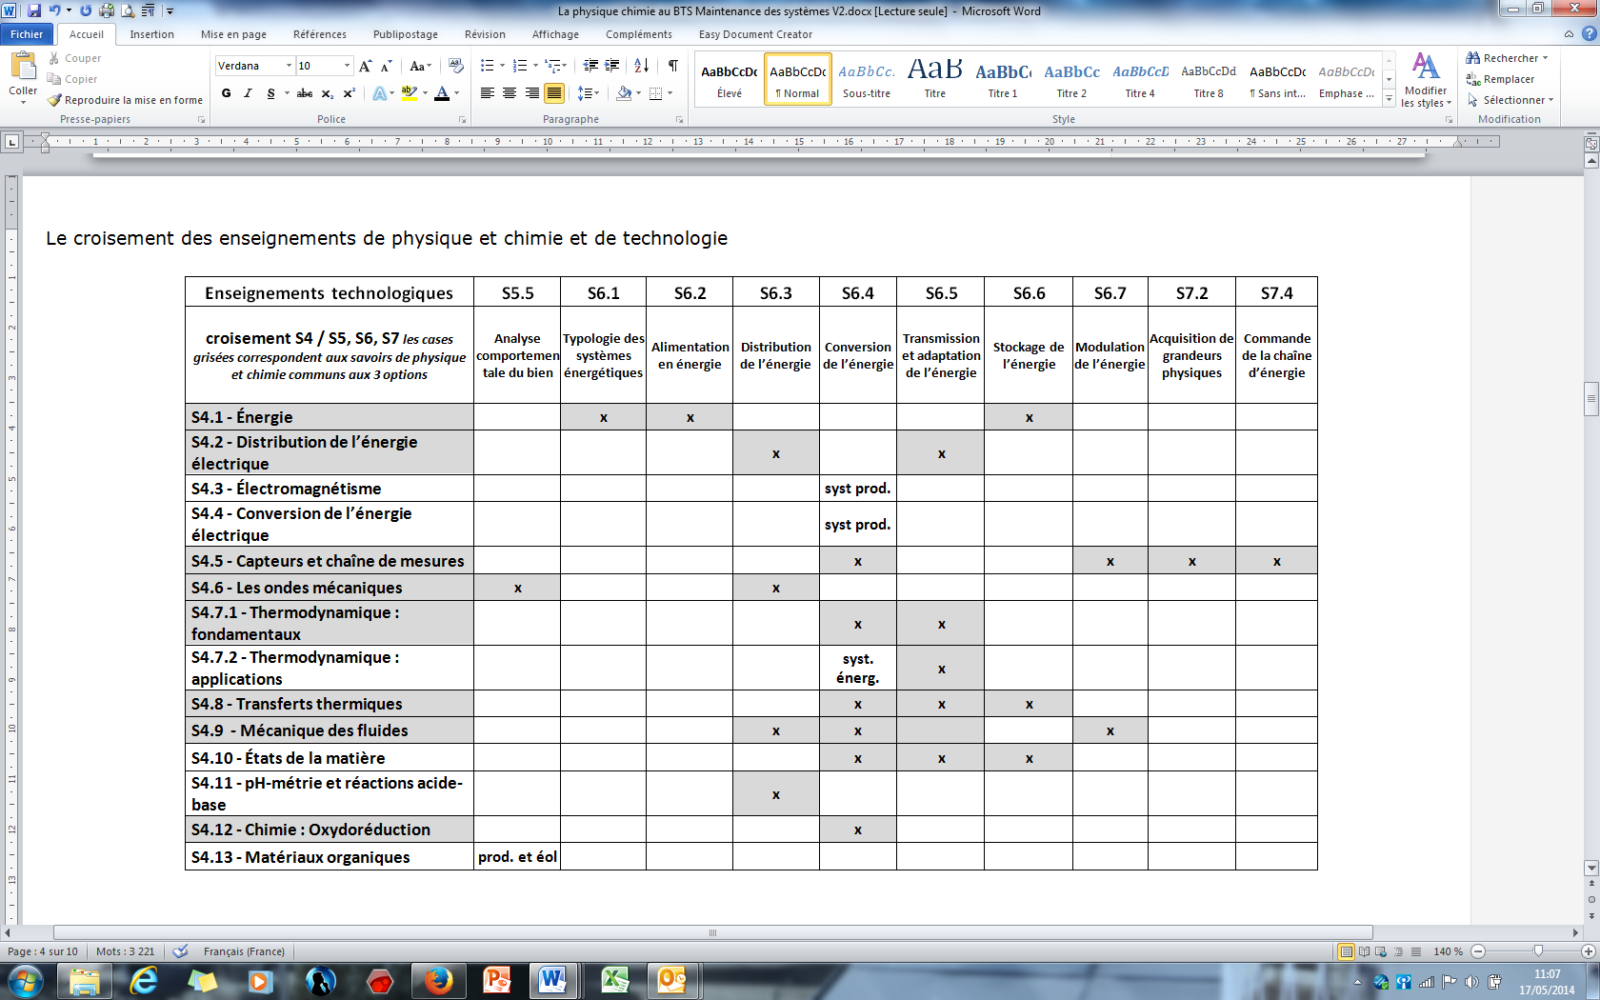
Des activités coordonnées et/ou co-construites en physique-chimie et sciences industrielles
Notes:
Chaque module des programme de pc est croisé avec des enseignements technologiques.
Cela permet aux professeur de rentrer d’abord sur des concepts, concrétiser son enseignement sur des applications industrielles, sur lesquels il pourra développer les compétences et connaissances.

Slide 10
Enseignement de la physique chimie dans le BTS MS
2ème axe :
une cohérence des enseignements
La physique chimie apporte les concepts nécessaires aux étudiants de maintenance des systèmes.
Nécessité d’une progression réfléchie des enseignements pour l’acquisition progressive de compétences mobilisables sur des situations professionnelles.
Activités spécifiques
Physique chimie
Activités coordonnées
et/ou co-construites
Activités spécifiques
STI
Notes:
A mettre à la fin…….initiative….
Evidemment il s’agissait des étudiants.
Il s’agit d’initier une réflexion pédagogique entre les enseignants..

Slide 11
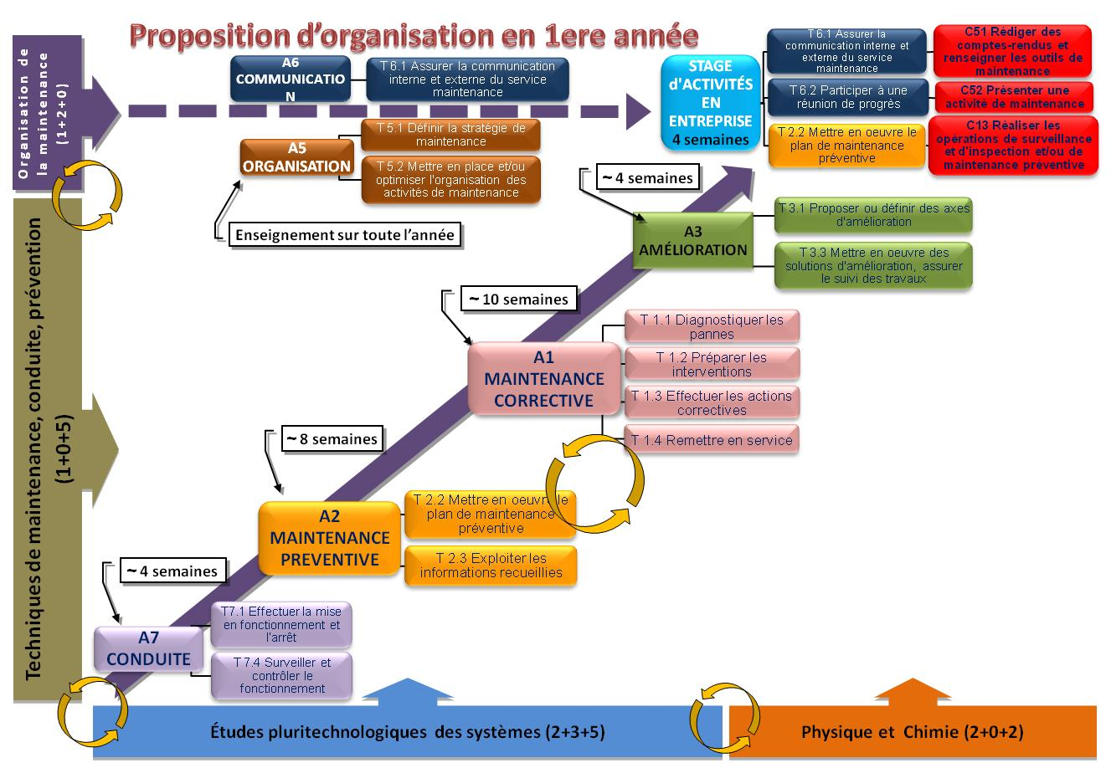
Proposition et contraintes d’organisation en 1ère année

Slide 12
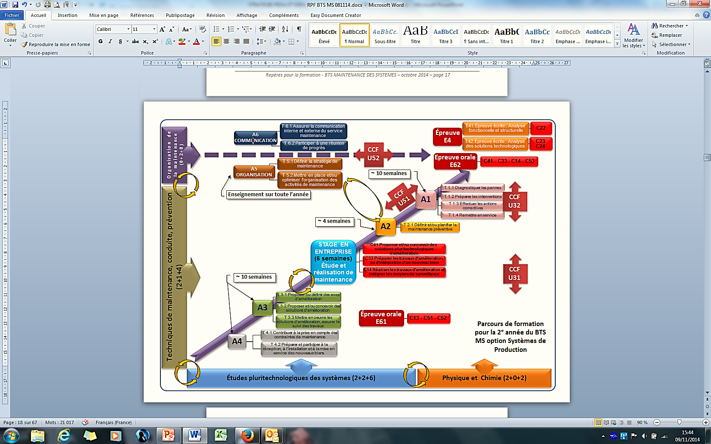
Proposition et contraintes d’organisation en 2e année – Systèmes de production

Slide 13
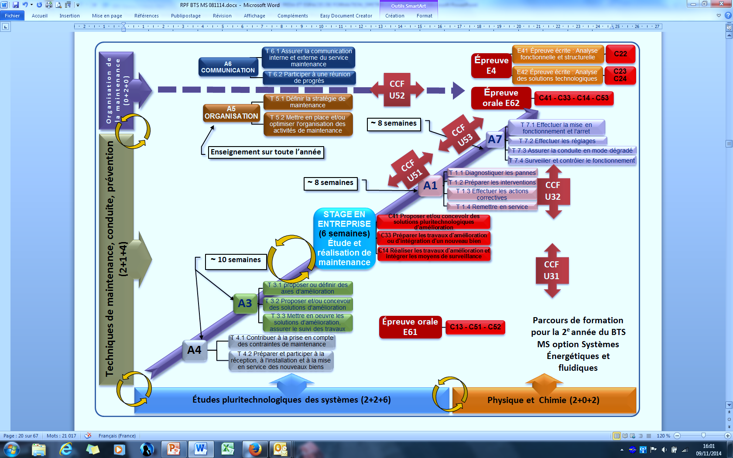
Proposition et contraintes d’organisation en 2e année – S. énergétiques et fluidiques

Slide 14
9H00 | Présentation des objectifs du séminaire
 | Francis FORTIER, IA IPR Physique Chimie David HELARD, IA IPR STI
9H30 | Les évolutions de l’outil de production dans l’industrie automobile
 | Luc MESSIEN – Association Régionale de l’Industrie Automobile
10H15 | BTS MS EF - Exemples d’activités coordonnées et/ou co-construites en physique-chimie et sciences industrielles
 | Lycée Baggio à Lille
11h10 | BTS MS P - Exemples d’activités coordonnées et/ou co-construites en physique-chimie et sciences industrielles
 | Lycée Léonard de Vinci à Calais
12h05 | Ingénierie système en langage SysML – Comment réactualiser les dossiers techniques des systèmes disponibles ?
 | Lycée des monts des Flandres et lycée des Flandres à Hazebrouck
13H – 14 H | Repas
14h00 | L’utilisation d’un outil de GMAO dans la formation
 | Lycée Mireille Grenet à Compiegne
14h45 | La surveillance des installations à distance : un support de co-enseignement anglais/sciences industrielles
 | Lycée Colbert à Tourcoing
15h35 | L’accompagnement personnalisé en BTS MS
 | Lycée Béhal à Lens
16H15 | L’ENT, un outil d’accompagnement pour la recherche d’un stage
 | Lycée Kastler à Denain
17H00 | Quelques mots pour conclure
Maintenir l’usine du futur
séminaire BTS MS
2015

